Slide 1
EUROPA.-LA VUELTA AL MUNDO EN 885 JARDINES.-IRLANDA.-Powerscourt Gardens.-Annes Grove Gardens.-Birr Castle Gardens.-Phoenix Park.-Dublin
Selección de textos y fotografías por
JOSE ELIAS BONELLS

Slide 2
POWERSCOURT GARDENS
Powerscourt esta situado cerca de Enniskeny en el condado de Wicklow en Irlanda.
Son famosos por su casa y jardines paisajistas.
El castillo original del siglo XIII fue extensamente alterado en el siglo XVIII por el arquitecto alemán Richard Cassels, empezando en 1731 y terminando en 1741.
En el siglo XIX el 7º Vizconde de Powerscourt diseño los jardines inspirándose en los grandes parques reales de Versalles y Schönbrunn.

Slide 3
Estatuas de caballos alados, el jardín italiano, una torre del valle, un lago y un cementerio de mascotas están distribuidos en el jardín.
Un fuego en 1974 daño mucho la casa.
Fue restaurada nuevamente en 1996.
El jardín japonés es uno mas de los atractivos de Powerscourt.
El jardín se ejecuto durante 20 años, completándose en 1880.
Es propiedad de la familia Slazenger,posee un campo de golf, un restaurante y el Ritz Charlton Hotel.

Slide 4
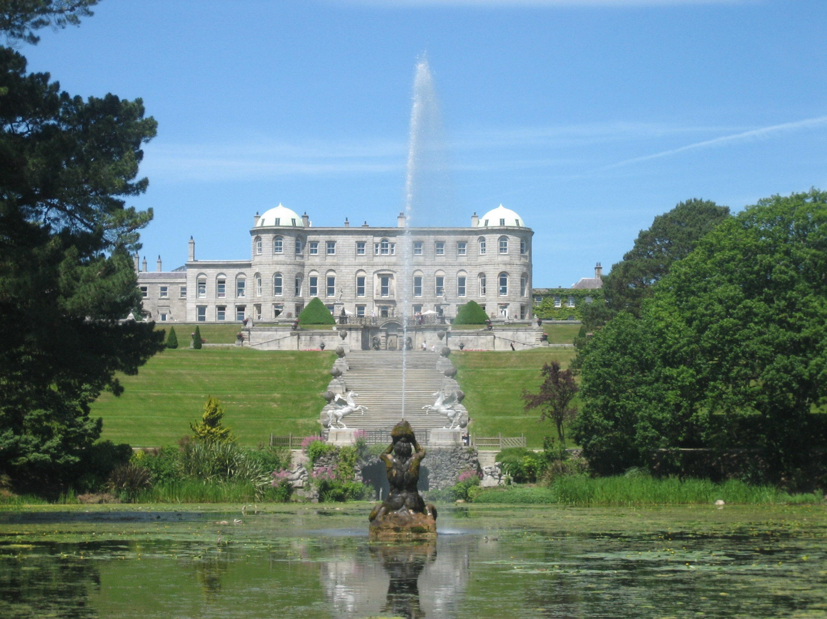
Notes:
Powerscourt

Slide 5
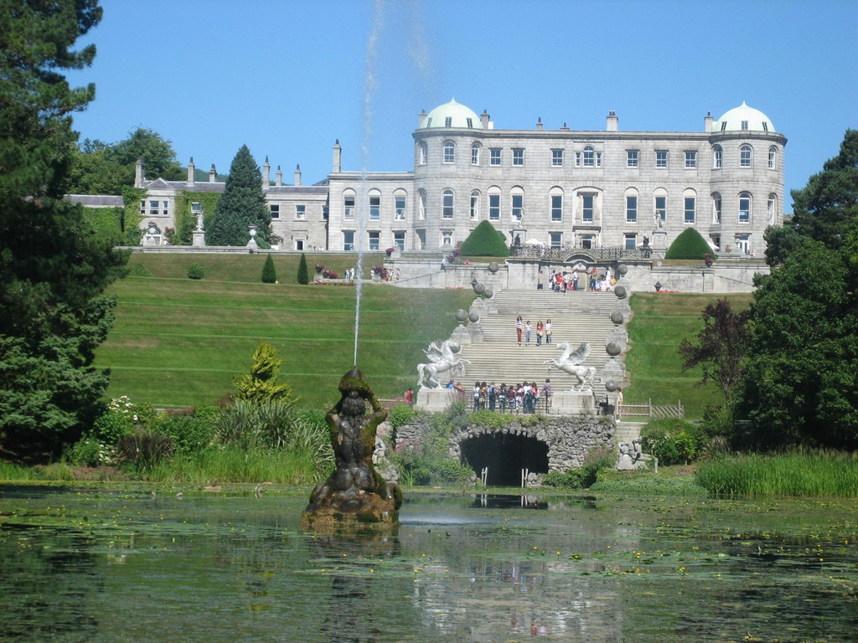
Notes:
Powerscourt Gardens

Slide 6
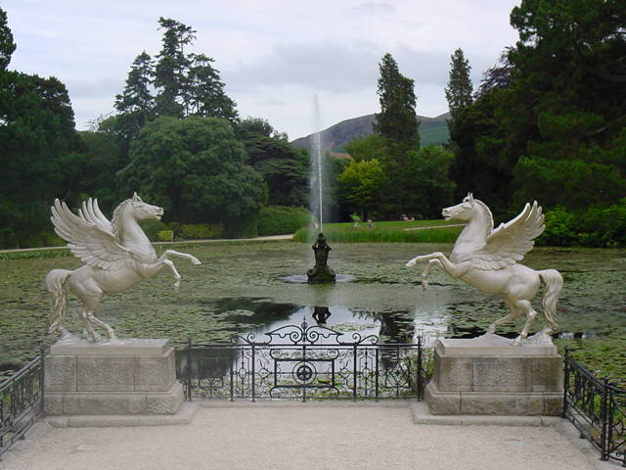
Notes:
Powerscourt Gardens

Slide 7
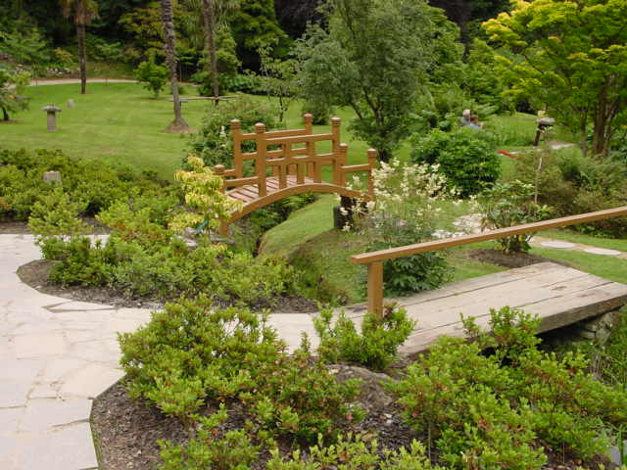
Notes:
Powerscourt gardens

Slide 8
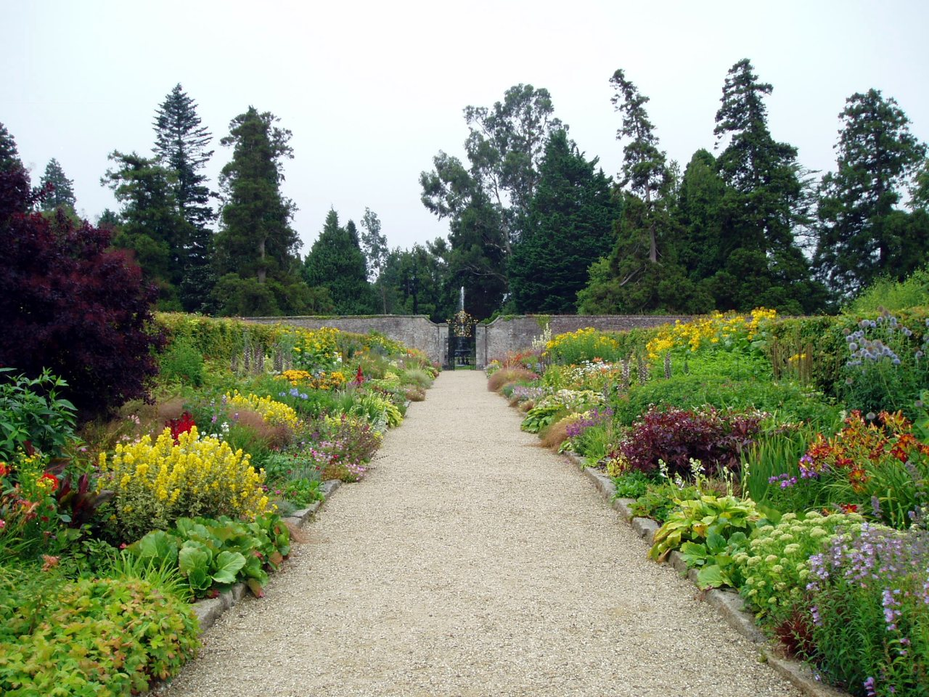
Notes:
Powerscourt Gardens.-Irlanda

Slide 9
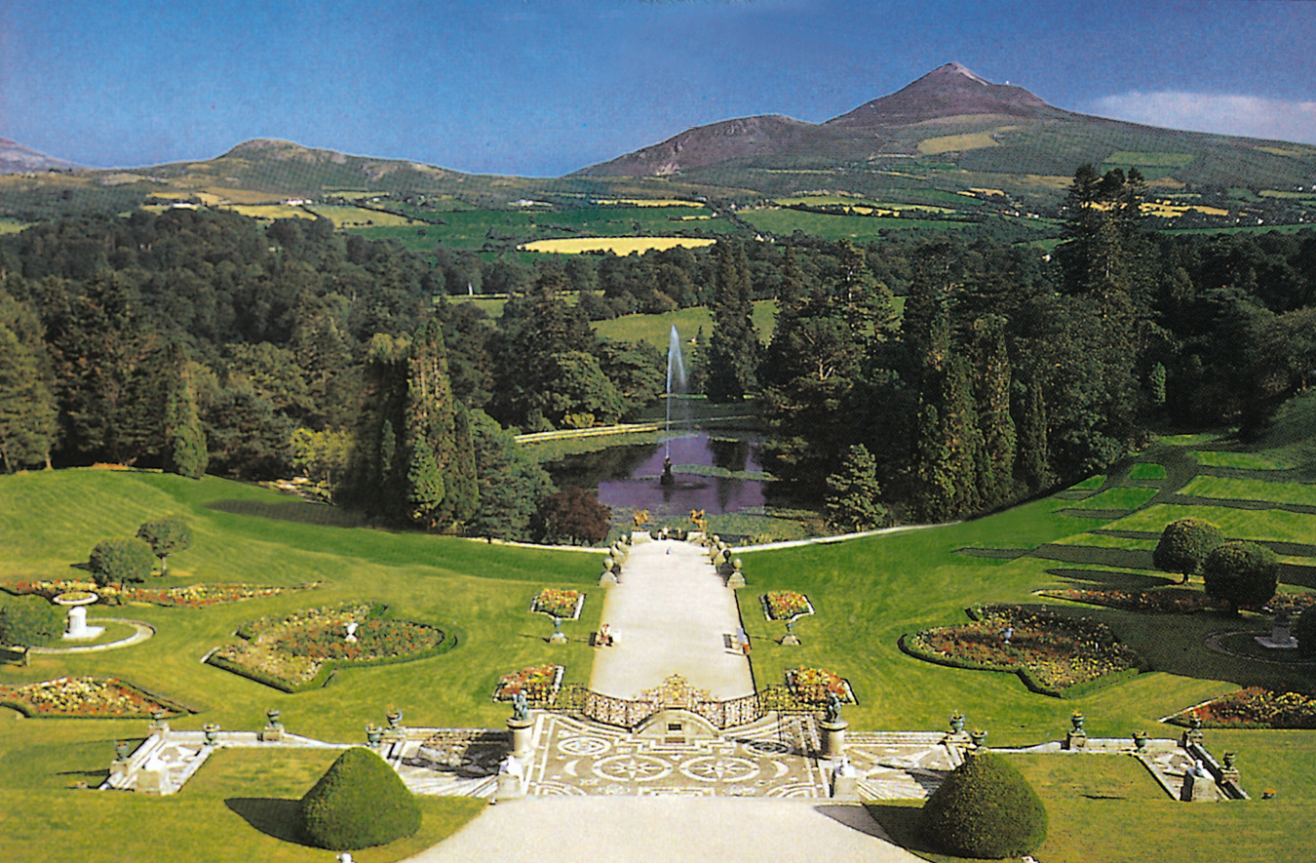
Notes:
Powerscourt

Slide 10
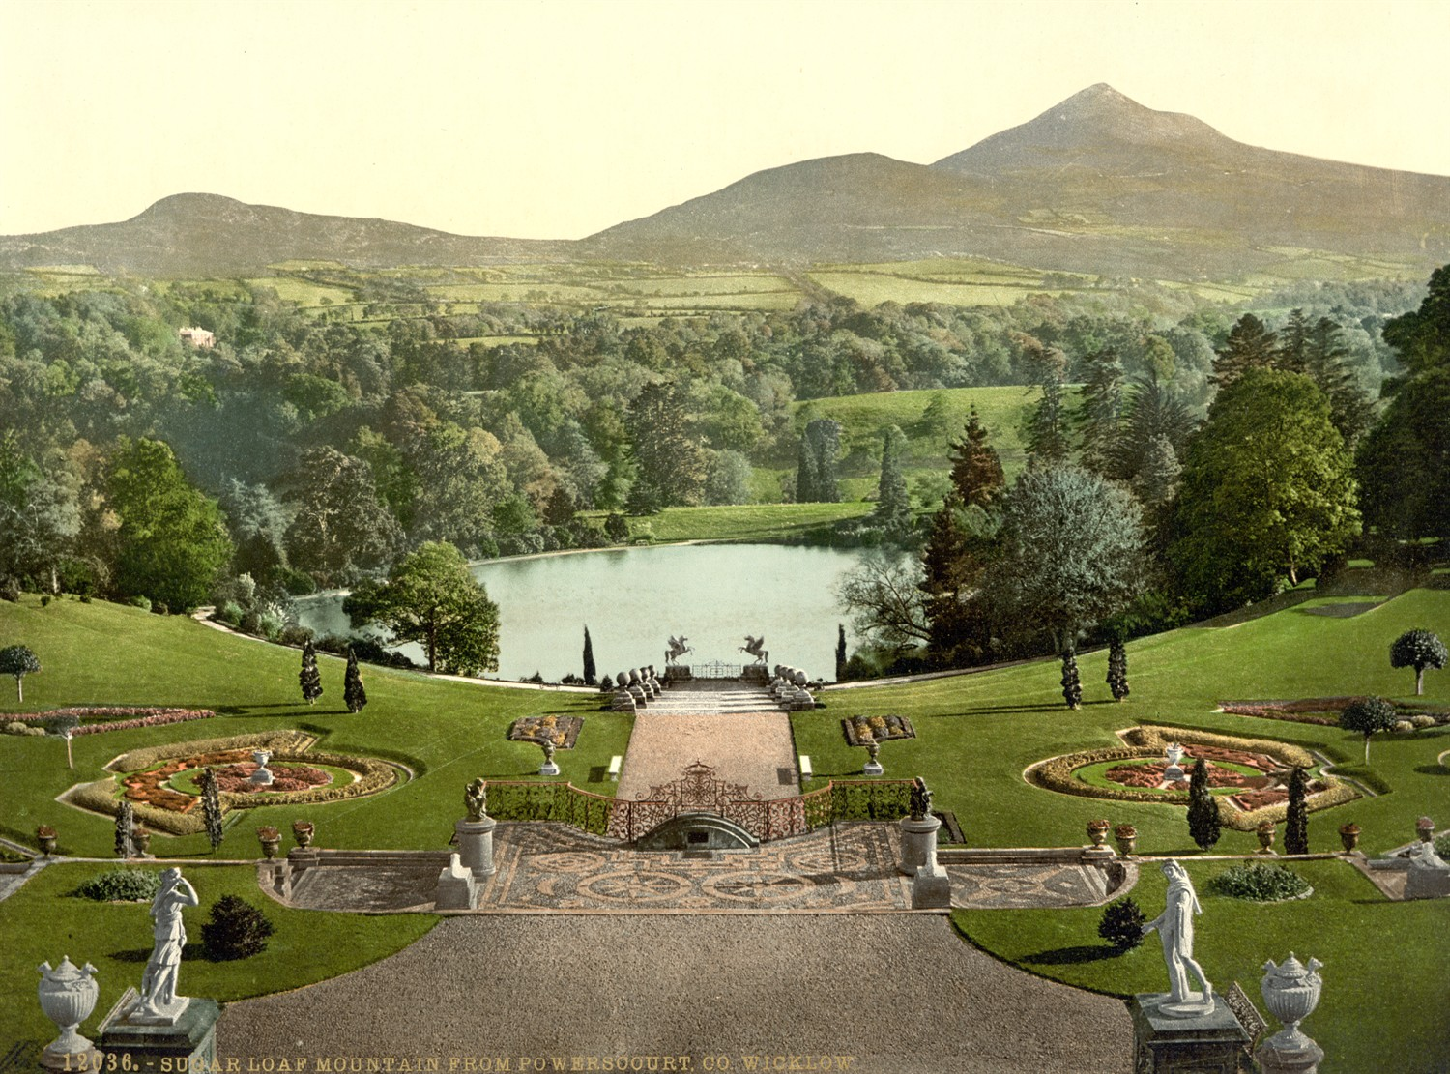
Notes:
Powerscourt

Slide 11
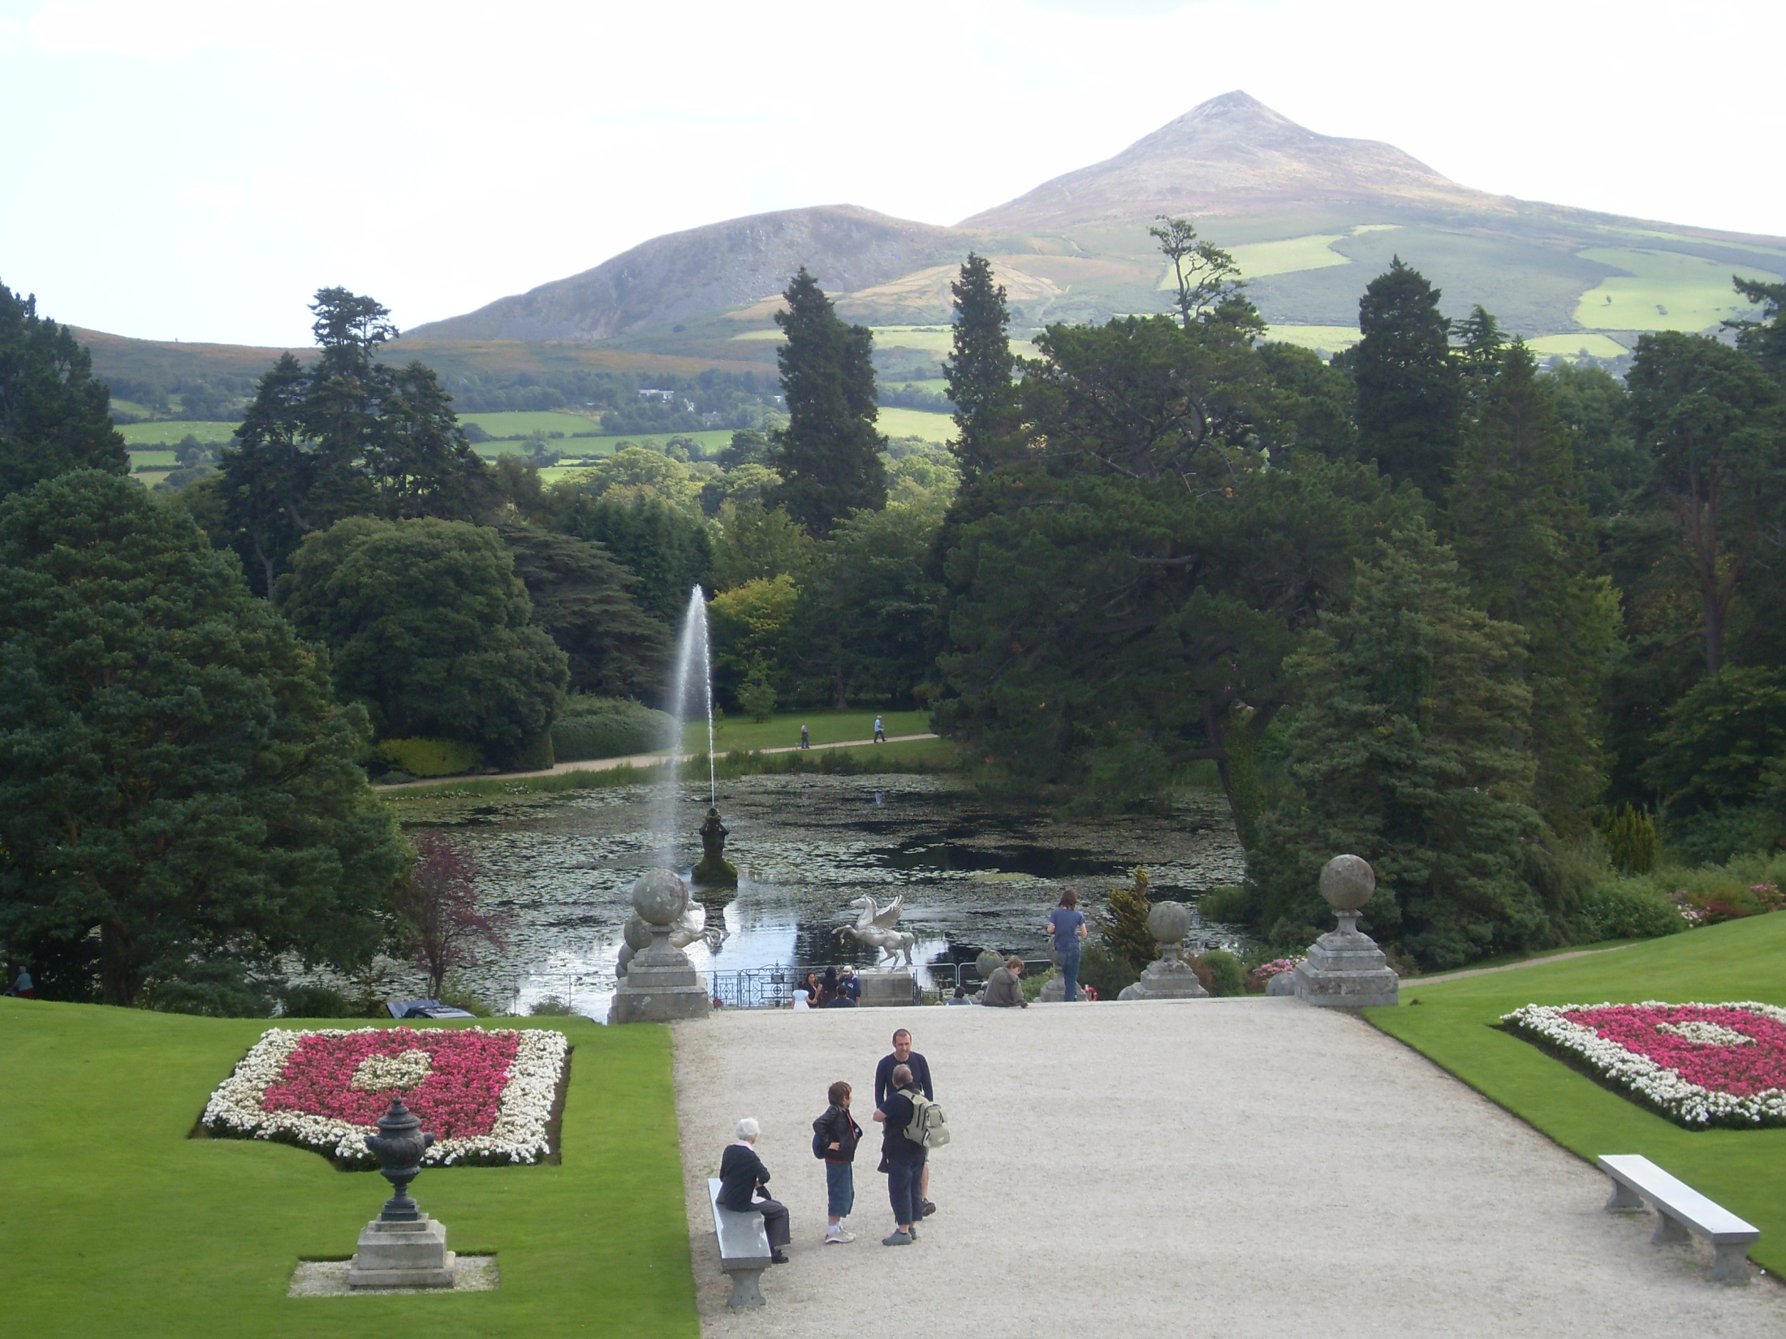
Notes:
Powerscourt

Slide 12
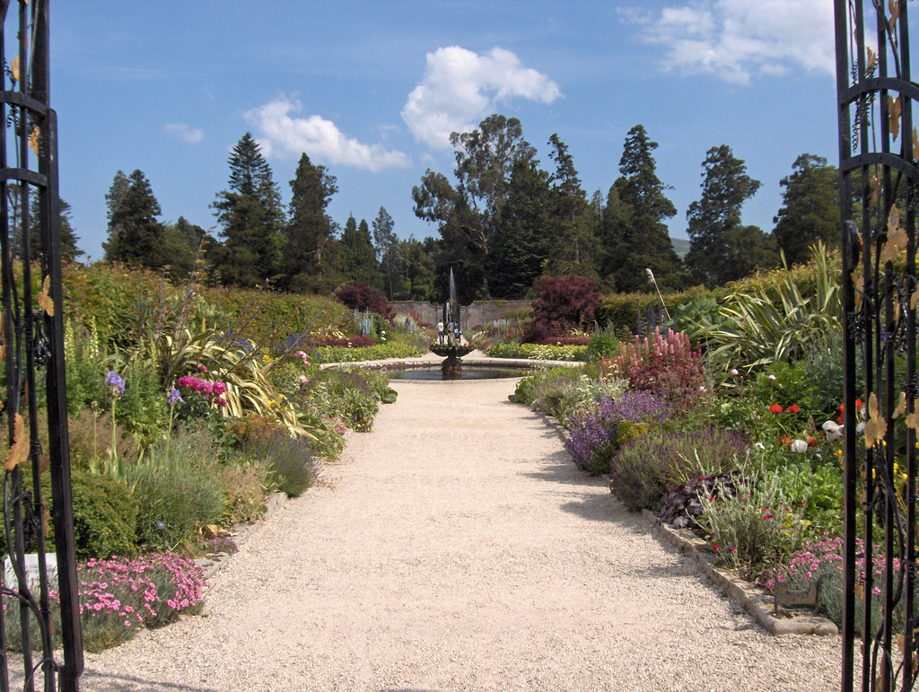
Notes:
Powerscourt

Slide 13
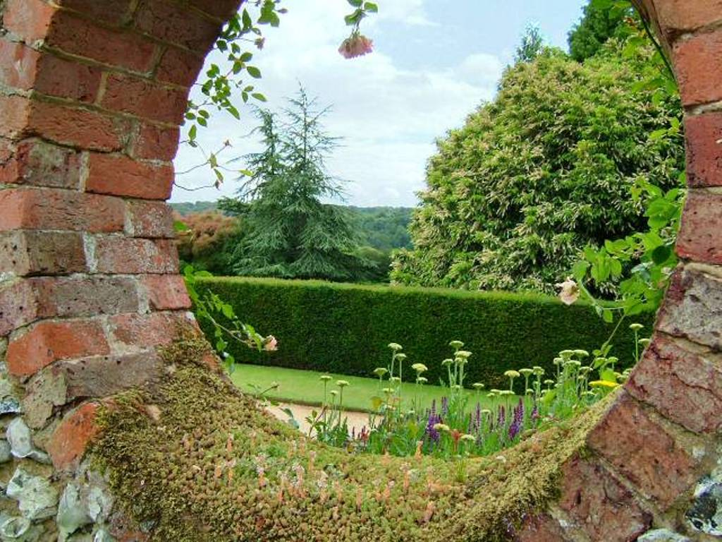
Notes:
Powerscurt Gardens

Slide 14
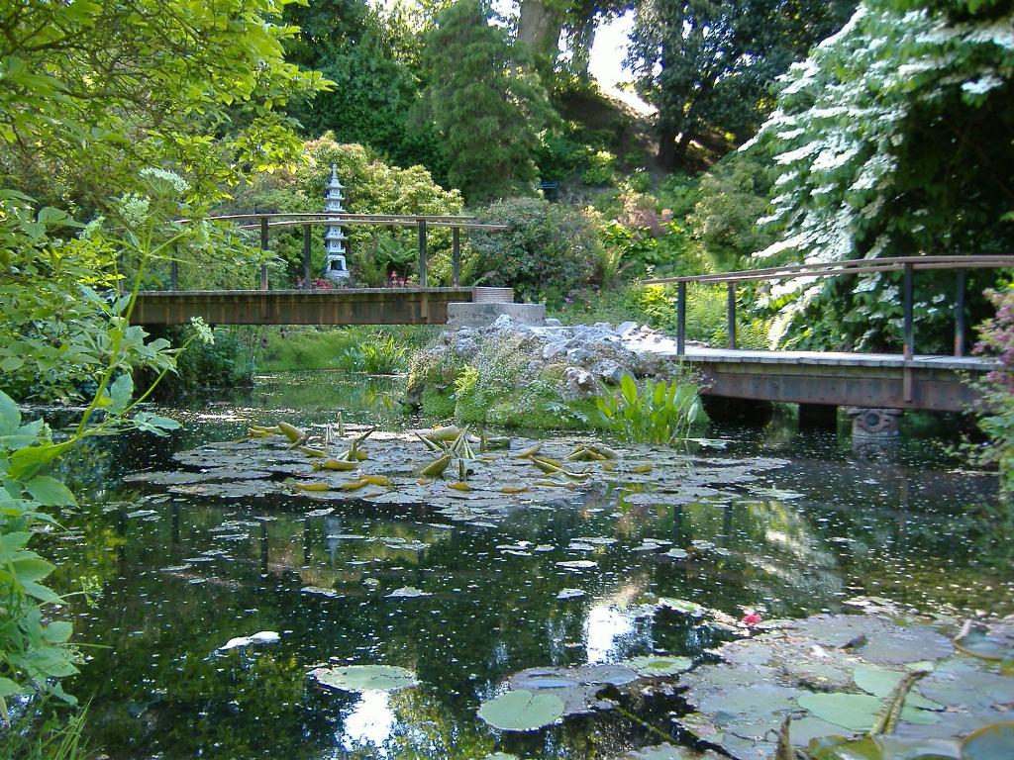
Notes:
Powerscourt Gardens

Slide 15

Notes:
Powerscourt Gardens

Slide 16
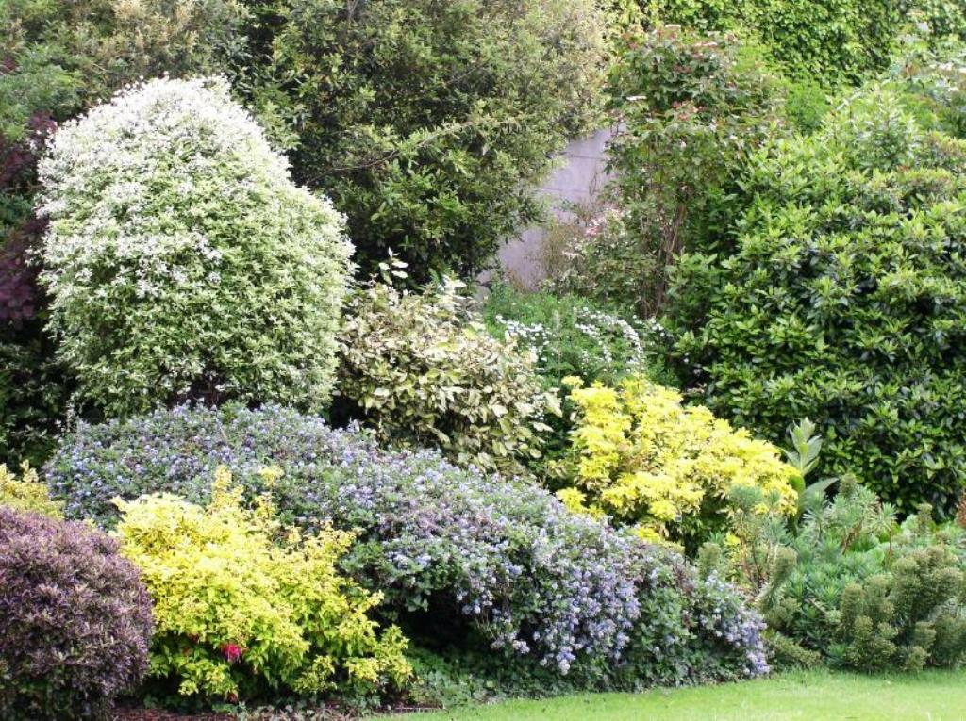
Notes:
Powerscourt Gardens

Slide 17
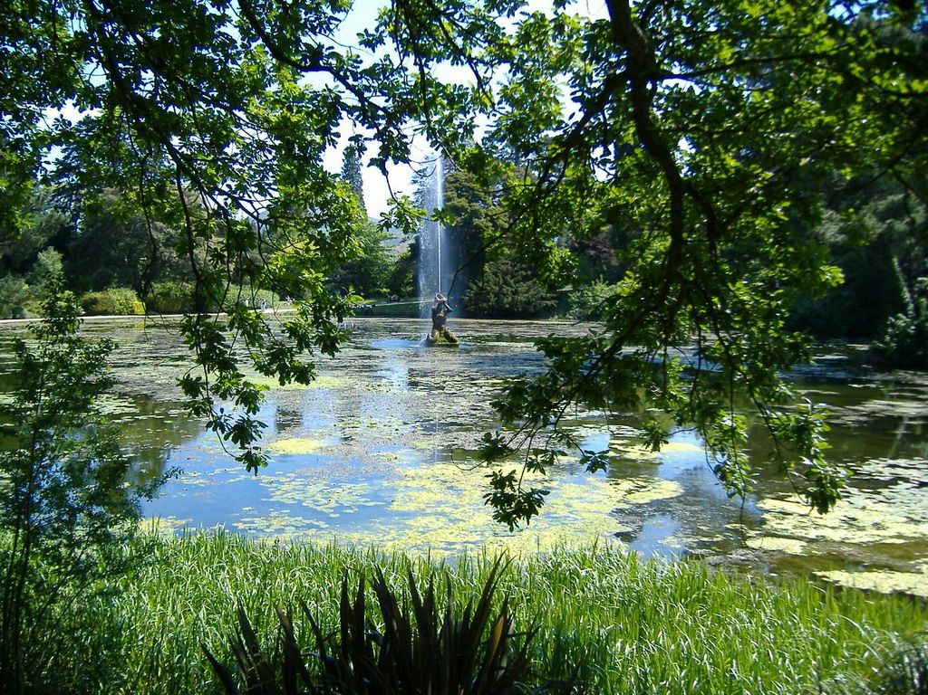
Notes:
Powerscourt Gardens

Slide 18

Notes:
Powerscourt Gardens

Slide 19
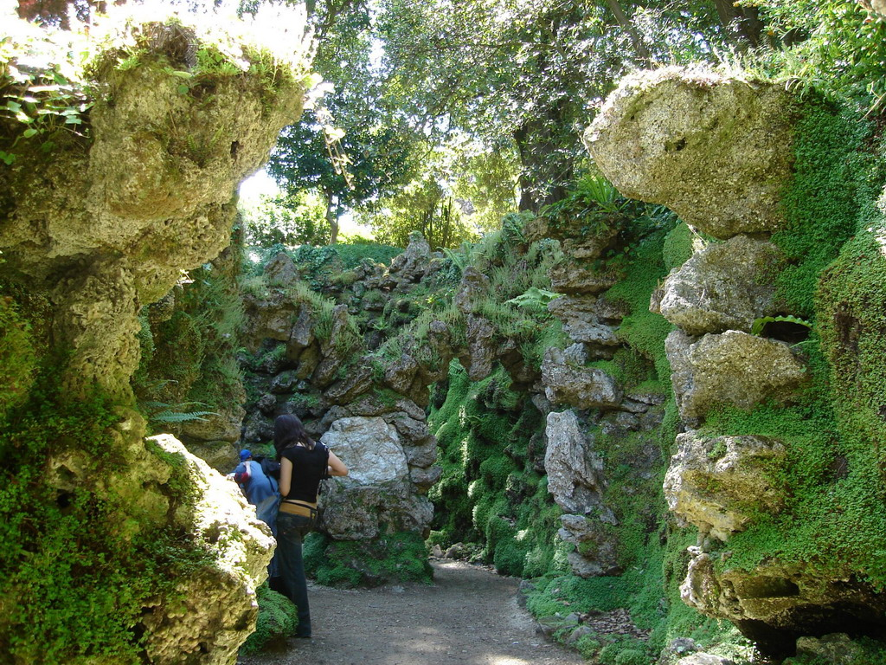
Notes:
Powerscourt Gardens

Slide 20
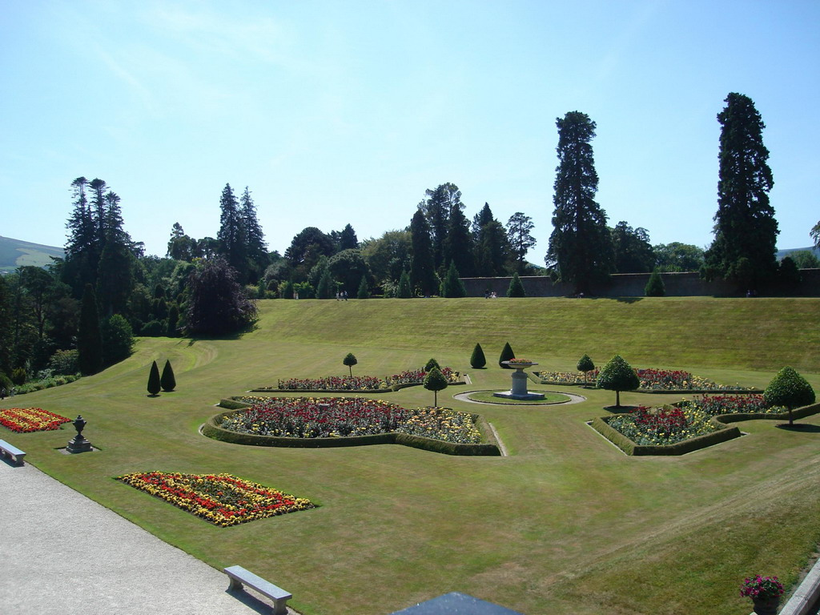
Notes:
Powerscourt Gardens

Slide 21
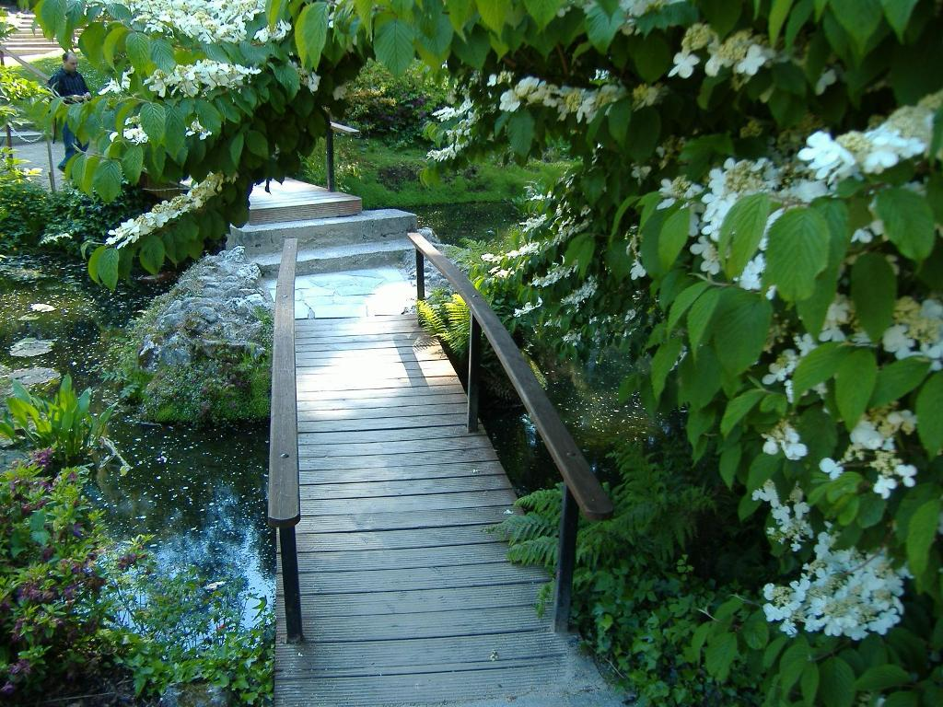
Notes:
Powerscourt Gardens

Slide 22
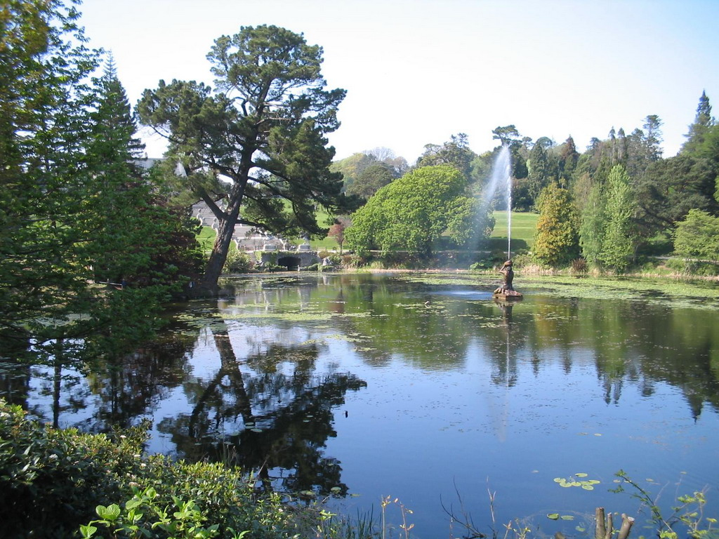
Notes:
Powerscourt Gardens

Slide 23
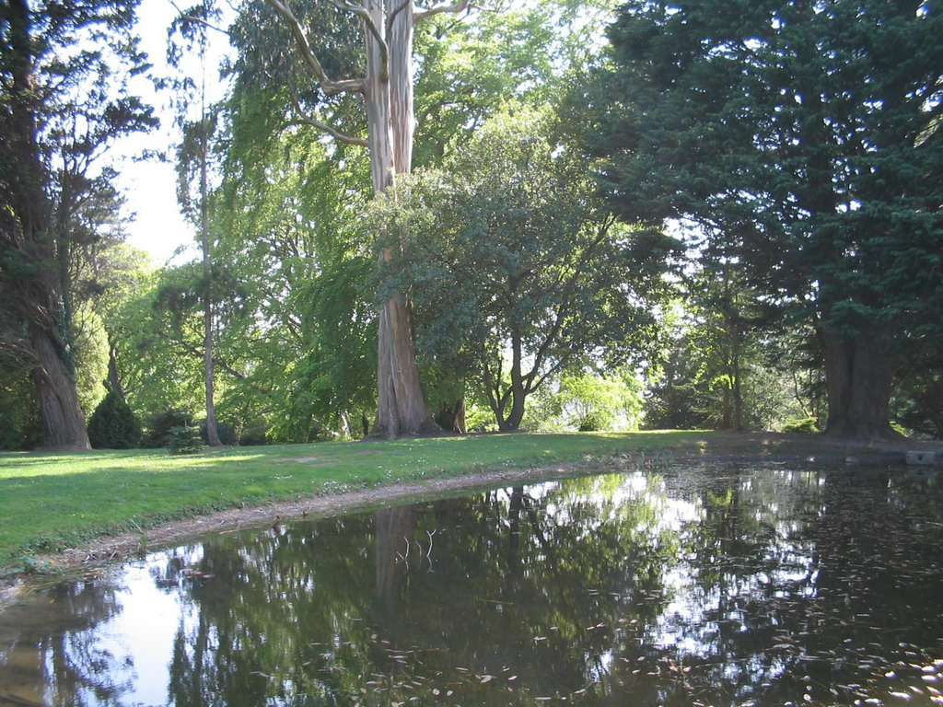
Notes:
Powerscourt Court

Slide 24
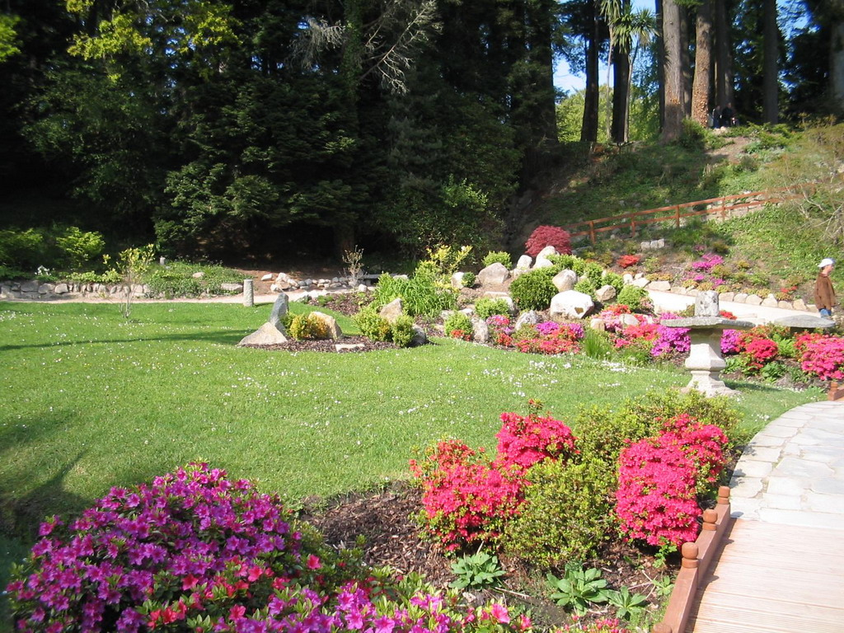
Notes:
Powerscourt Gardens

Slide 25
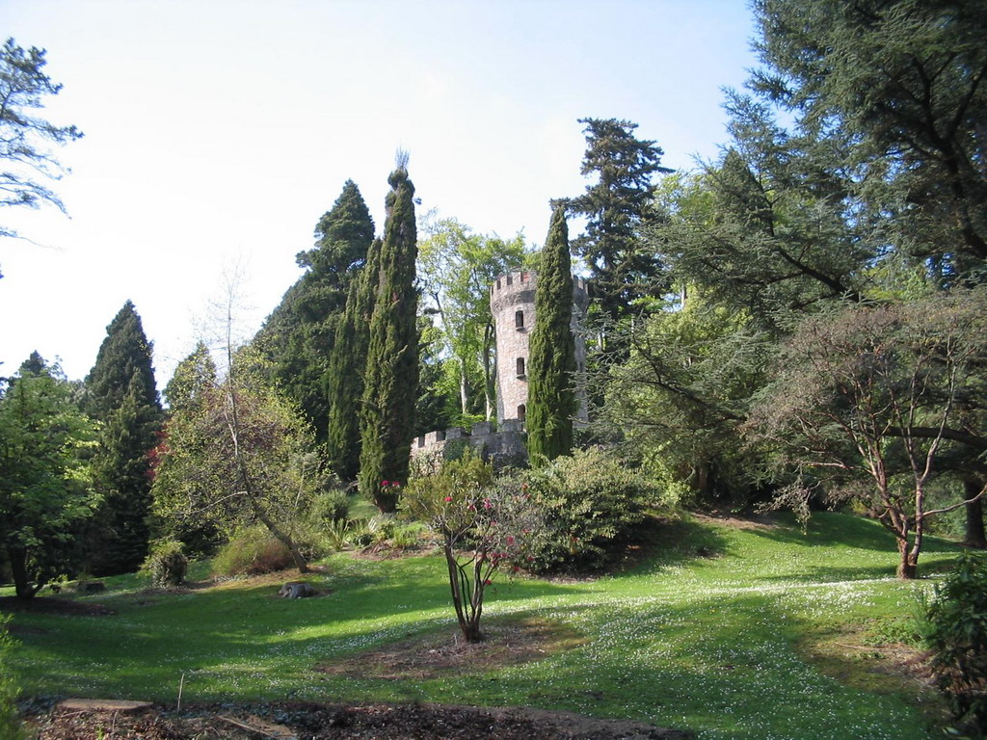
Notes:
Powerscourt Gardens

Slide 26

Notes:
Powerscourt Gardens

Slide 27

Notes:
Powerscourt Gardens

Slide 28
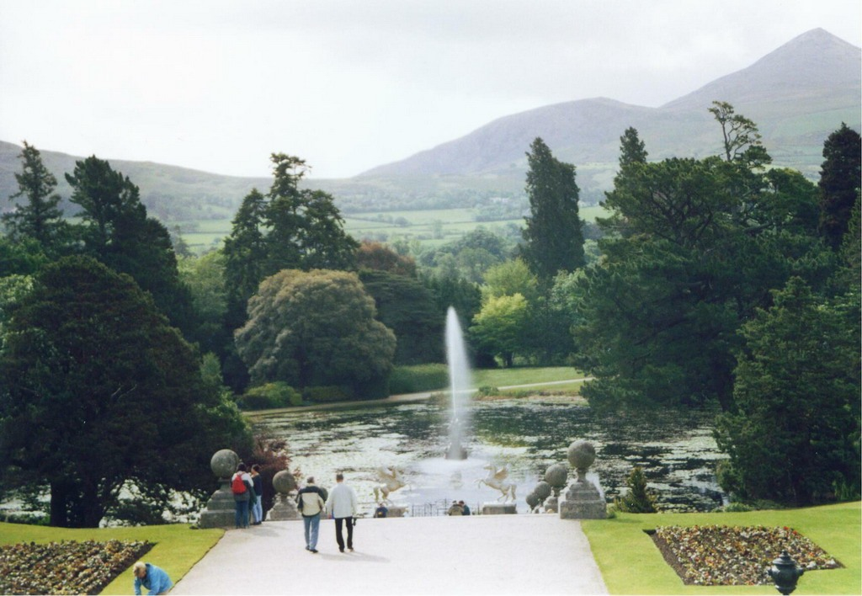
Notes:
Powerscourt Gardens

Slide 29

Notes:
Powerscourt Gardens

Slide 30
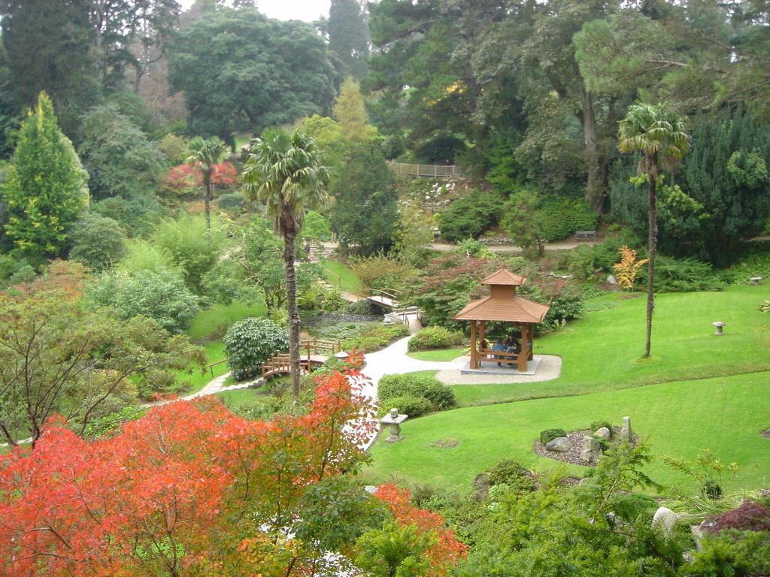
Notes:
Powerscourt Gardens

Slide 31
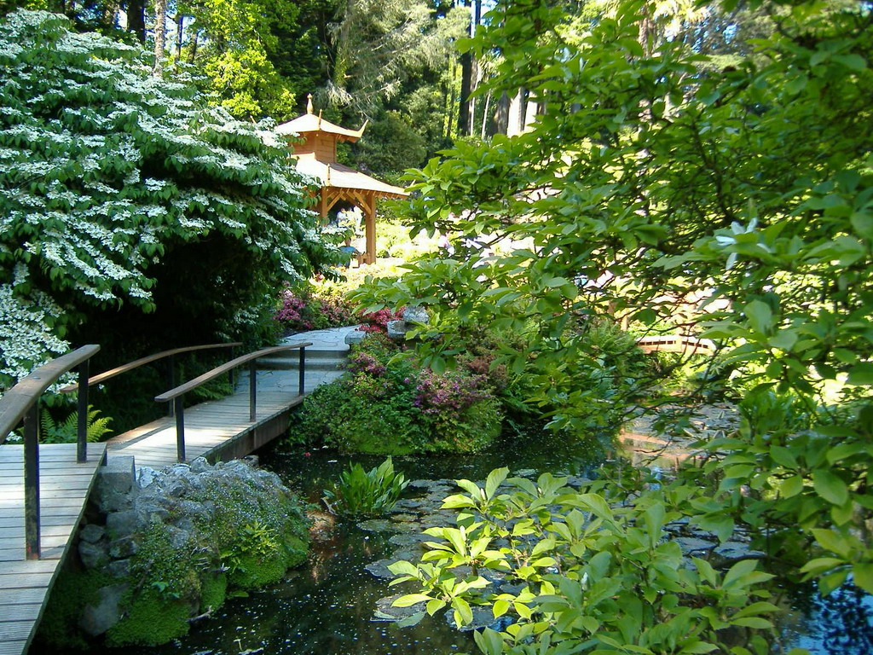
Notes:
Powerscourt Gardens

Slide 32
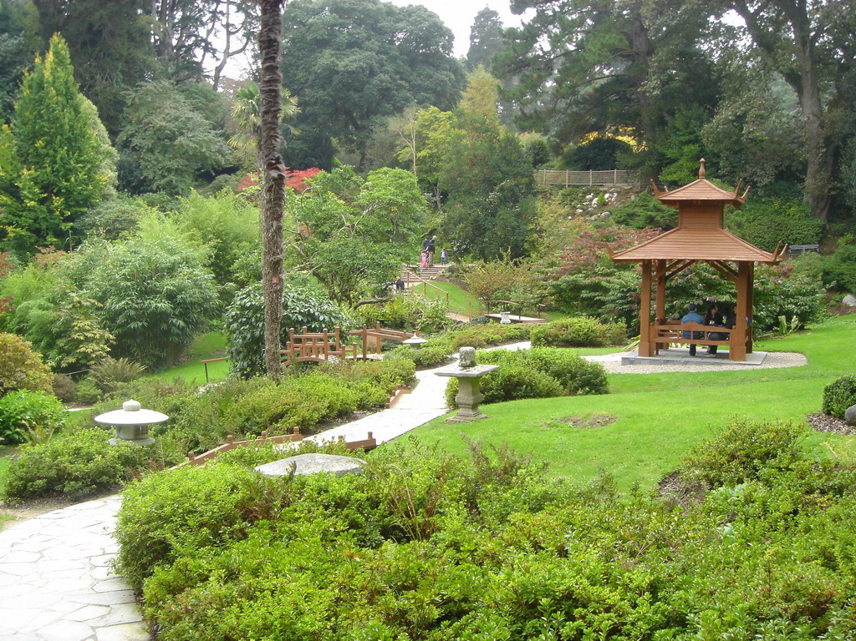
Notes:
Powerscourt Japanese Garden

Slide 33
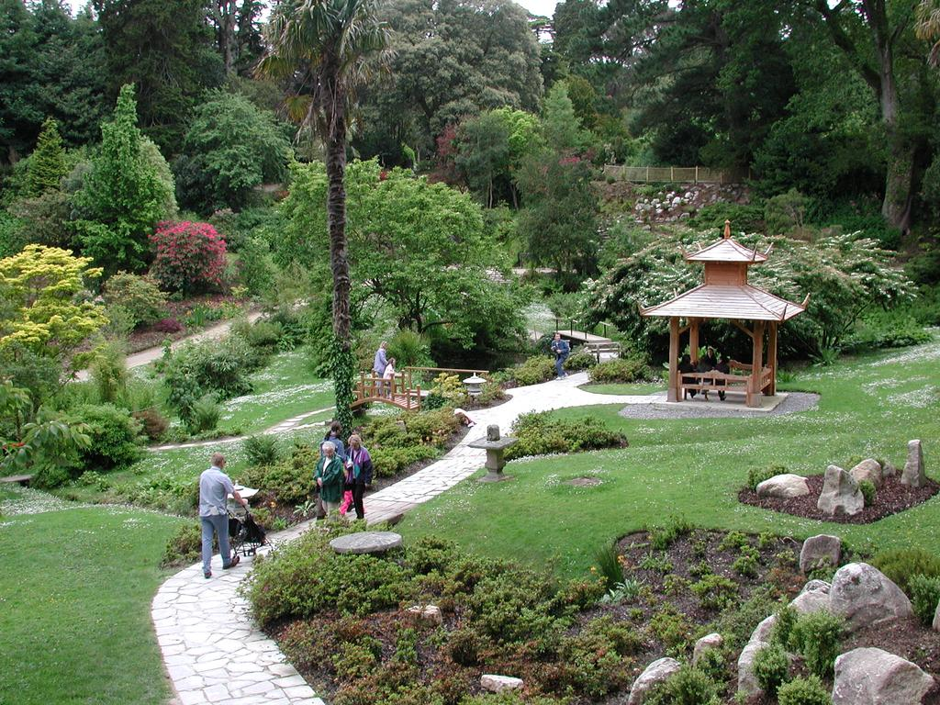
Notes:
Powerscourt

Slide 34
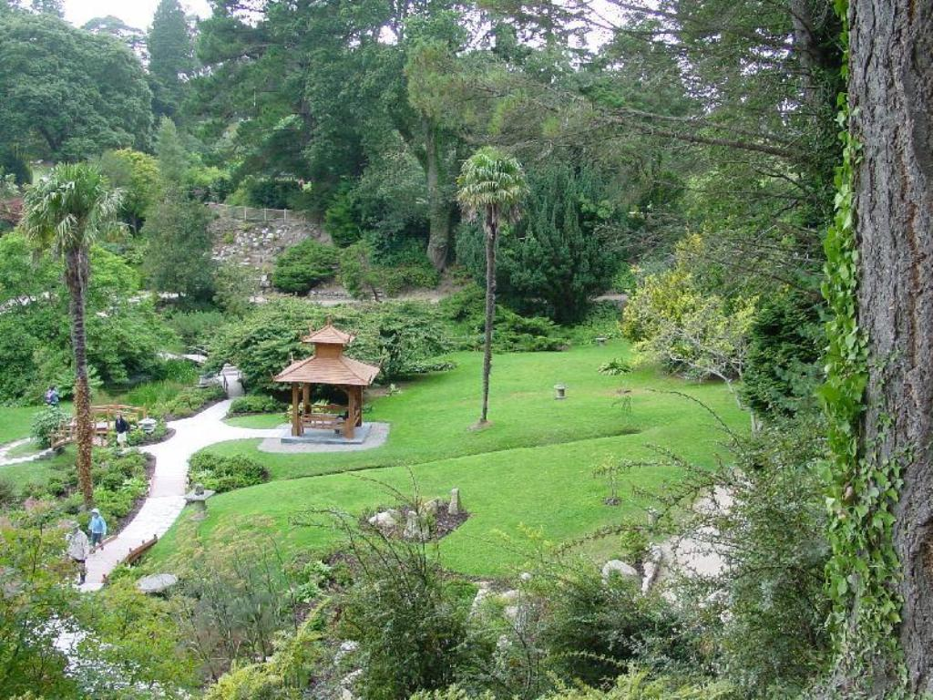
Notes:
Powerscourt Japanese Garden

Slide 35
Annes Grove Gardens
Iniciado por Richard Grove .
El hogar de muchos rododendros del Himalaya, algunos de semillas recogidas por el capitán Frank Kingdon-Ward, en Birmania y el Tíbet en 1924.
El jardín, en el Río Blackwater tiene un único jardín de agua a la que William Robinson dedicó un capítulo en su publicación El Flower Garden Inglés.

Slide 36
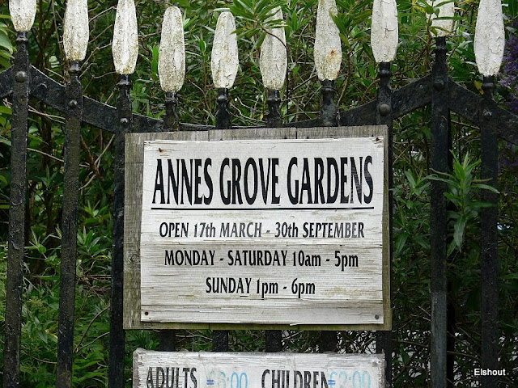
Notes:
Annes Grove

Slide 37
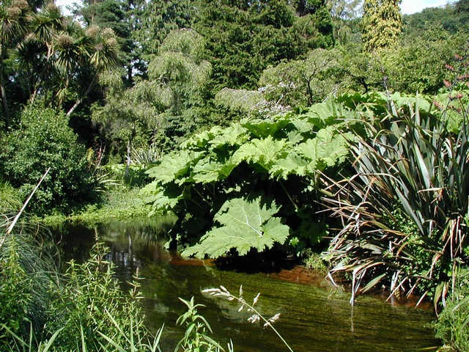
Notes:
Annes Grove

Slide 38
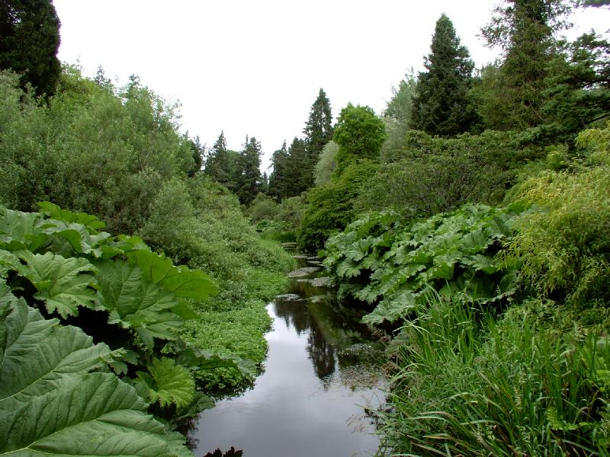
Notes:
Annes Grove

Slide 39
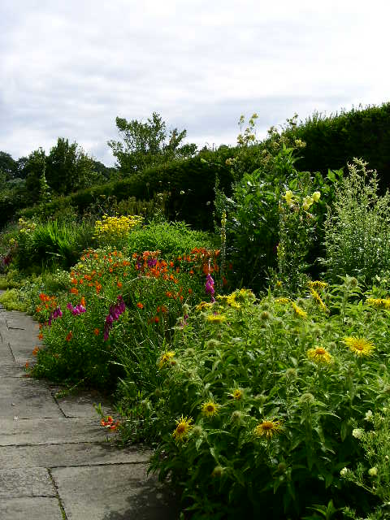
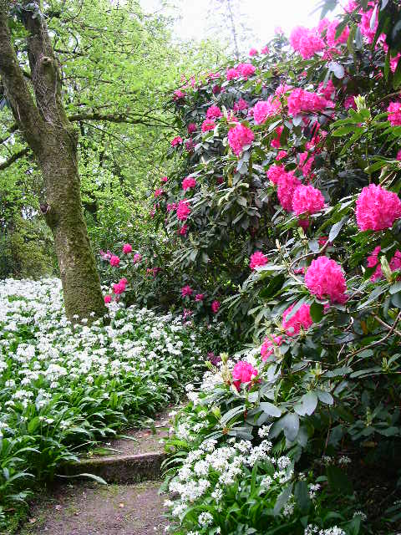
Notes:
Anne Grove

Slide 40
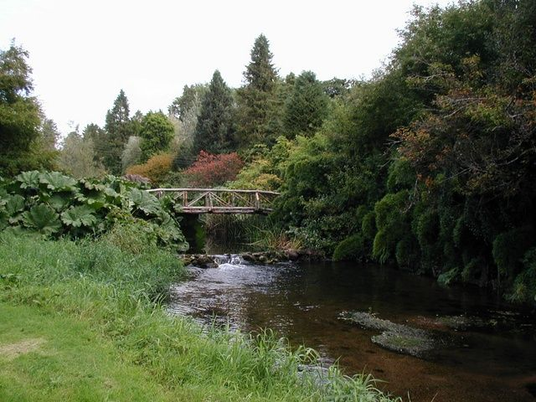
Notes:
Annes Grove

Slide 41
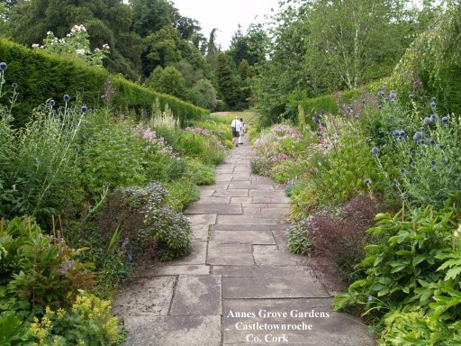
Notes:
Annes Grove

Slide 42
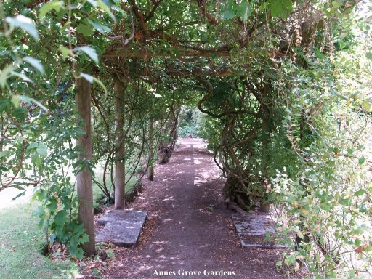
Notes:
Annes Grove

Slide 43
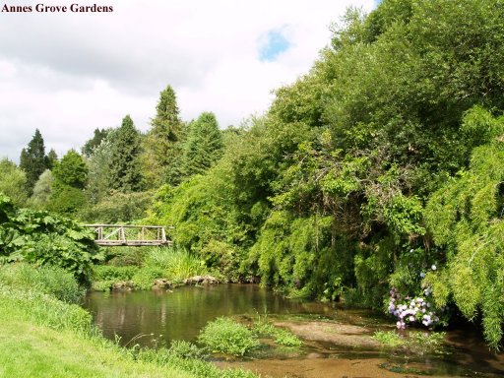
Notes:
Annes Grove

Slide 44
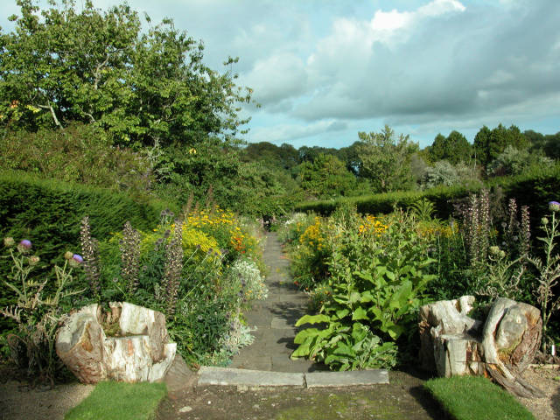
Notes:
Annes Grove

Slide 45
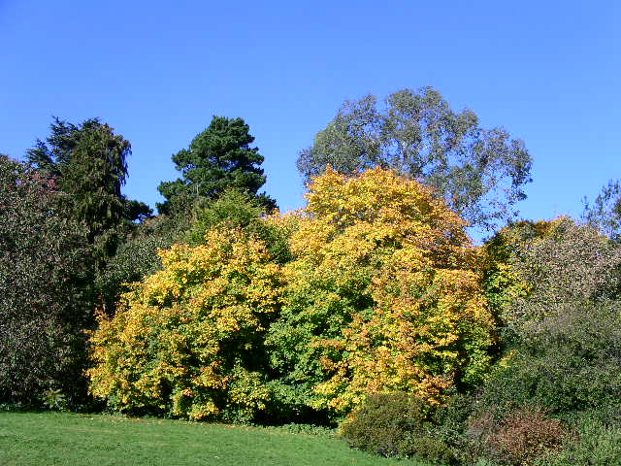
Notes:
Annes Grove

Slide 46
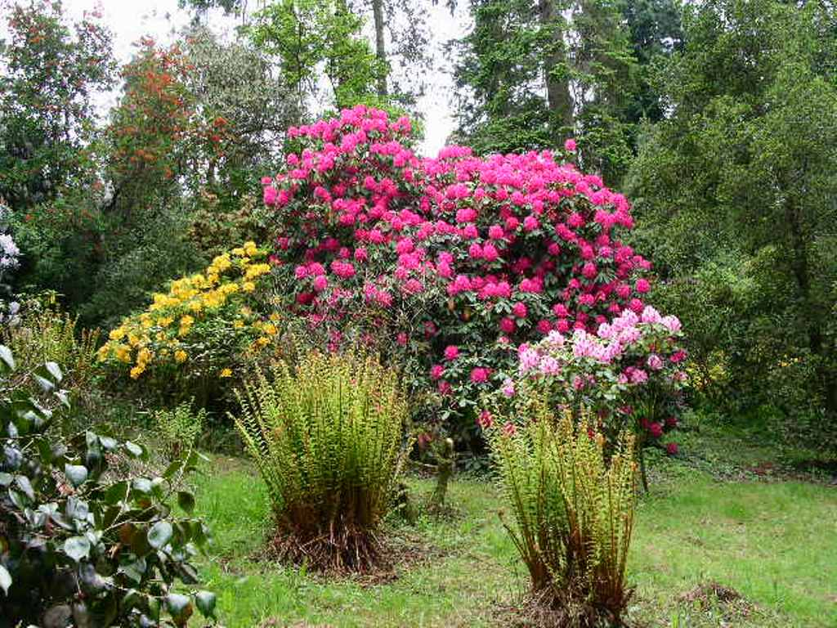
Notes:
Annes Grove

Slide 47
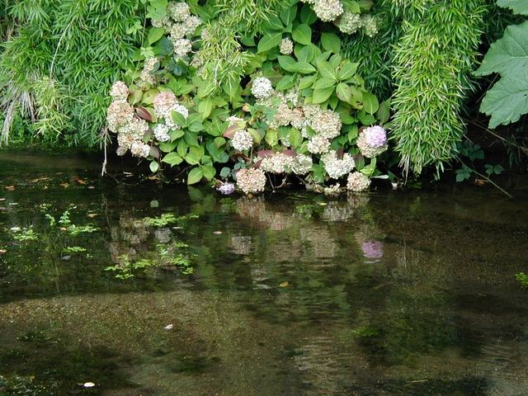
Notes:
Annes Grove

Slide 48
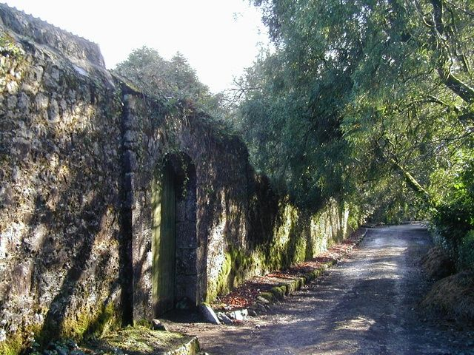
Notes:
Annes Grove

Slide 49
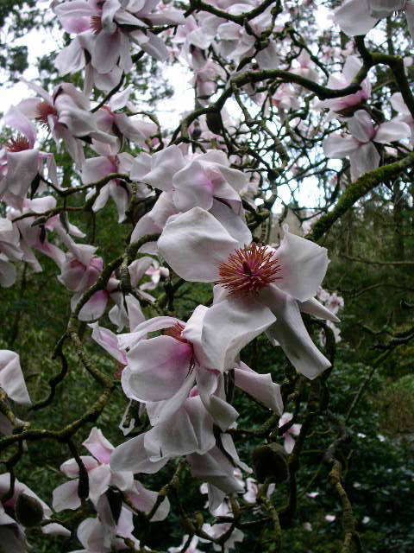
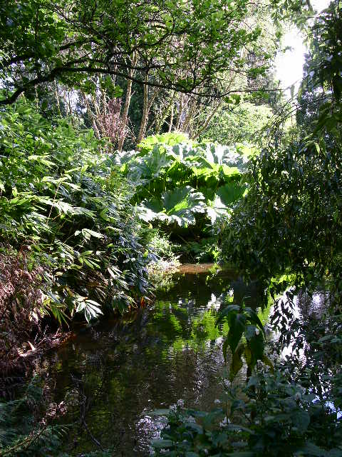
Notes:
Annes Grove

Slide 50
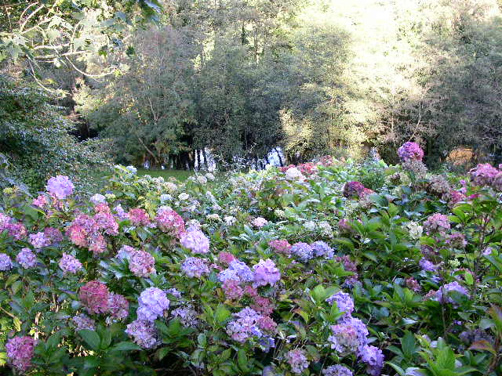
Notes:
Annes Grove

Slide 51
Notes:
Annes Grove

Slide 52
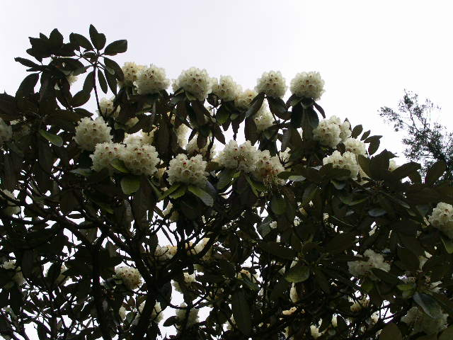
Notes:
Annes Grove

Slide 53
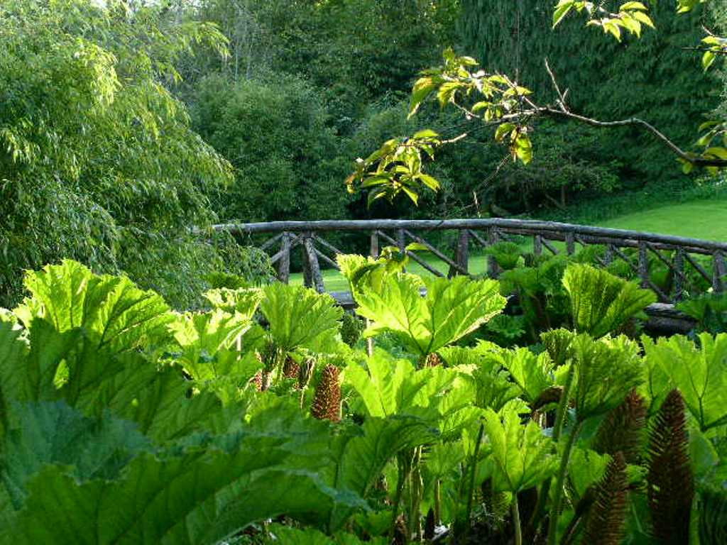
Notes:
Annes Grove

Slide 54
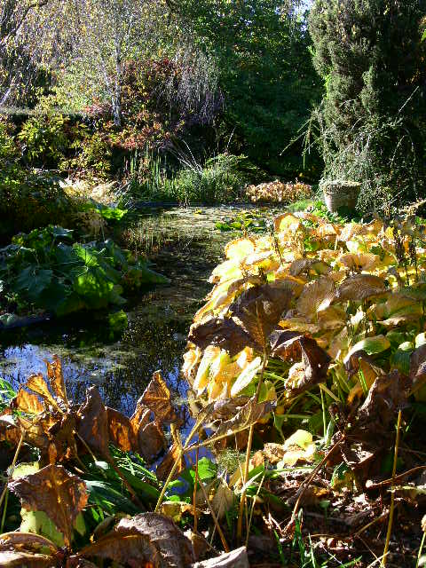
Notes:
Annes Grove

Slide 55
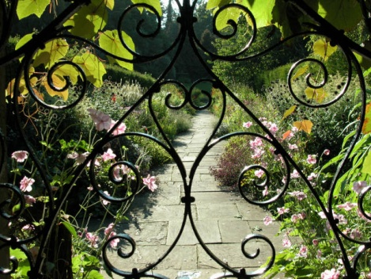
Notes:
Annes Grove

Slide 56
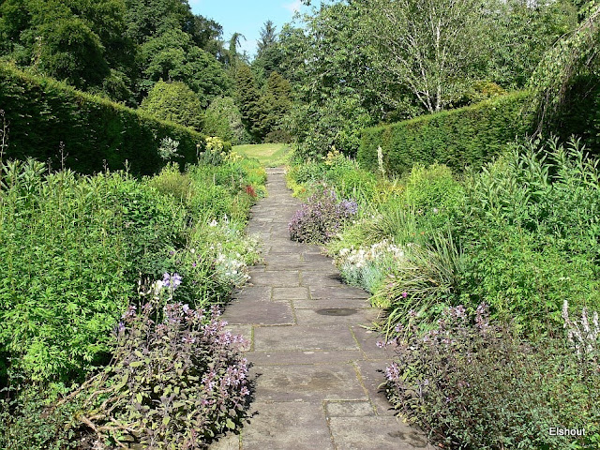
Notes:
Annes Grove

Slide 57
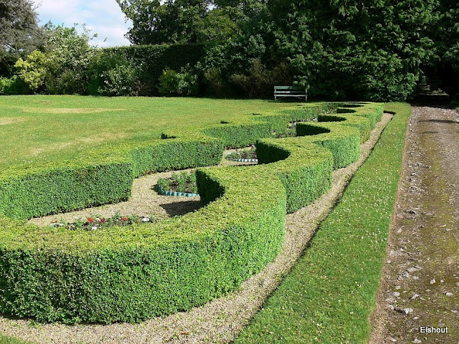
Notes:
Annes Grove

Slide 58
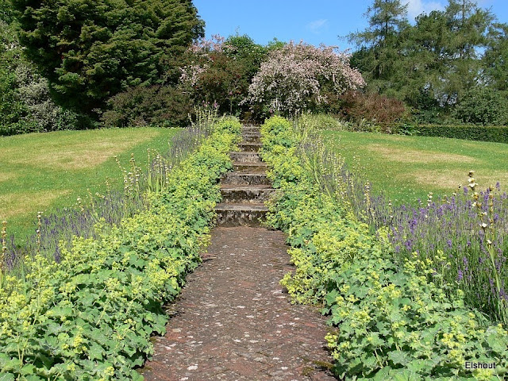
Notes:
Annes Grove

Slide 59

Notes:
Annes Grove

Slide 60

Notes:
Annes Grove

Slide 61

Notes:
Annes Grove

Slide 62

Notes:
Annes Grove

Slide 63

Notes:
Annes Grove

Slide 64


Slide 65

Notes:
Annes Grove

Slide 66

Notes:
Annes Grove

Slide 67



Slide 68

Notes:
Annes Grove

Slide 69

Notes:
Annes Grove

Slide 70

Notes:
Annes Grove

Slide 71

Notes:
Annes Grove

Slide 72

Notes:
Annes Grove

Slide 73

Notes:
Annes Grove

Slide 74

Notes:
Annes Grove

Slide 75


Slide 76

Notes:
Annes Grove

Slide 77

Notes:
Annes Grove.-Fagus sylvatica var atropurpurea

Slide 78
Birr Castle Gardens
Birr Castle es un gran castillo en la ciudad de Birr en el condado de Offaly, Irlanda.
Es el hogar del 7º Conde de Rosse, y como tal las áreas residenciales del castillo no están abiertas al público, aunque los motivos y los jardines de la heredad son de acceso público.
Los jardines del castillo son también el Centro de Ciencias de Irlanda, un museo histórico de los científicos de Irlanda y sus contribuciones a la astronomía y la botánica.

Slide 79
Una de las características principales sobre la base del castillo es la "Gran Telescopio"o Leviatán (alias El Telescopio Rosse) del tercer conde de Rosse, un telescopio astronómico con un reflector de 183-cm (72 in) .
Fue terminado en 1845 y fue utilizado durante varias décadas antes de las últimas observaciones se realizaron en los primeros años del siglo XX.
Su tamaño de registro no fue superado hasta la finalización de la 254-cm (100-a) Telescopio Hooker en 1917.

Slide 80

Notes:
Birr Castle.-

Slide 81

Notes:
Birr Castle.-

Slide 82

Notes:
Birr Castle

Slide 83

Notes:
Birr Castle Gardens

Slide 84

Notes:
Birr Castle Gardens

Slide 85

Notes:
Birr Castle Gardens

Slide 86

Notes:
Birr Castle.-

Slide 87

Notes:
Birr Castle Gardens

Slide 88

Notes:
Birr Castle

Slide 89

Notes:
Birr Castle.-

Slide 90

Notes:
Birr Castle.-

Slide 91

Notes:
Birr Castle.-

Slide 92

Notes:
Birr Castle.-

Slide 93

Notes:
Birr Castle.-

Slide 94

Notes:
Birr Castle.-

Slide 95


Slide 96
PHOENIX PARK EN DUBLIN
Uno de los parques más grandes del mundo y uno de los principales puntos de interés de Dublín, el Parque Phoenix contiene un gran número de atracciones y es uno de los destinos favoritos de los dublineses que quieran salir de la "Big Smoke".

Slide 97
Phoenix Park
Phoenix Park es un parque urbano en Dublín , Irlanda , situada 2-4 km al oeste del centro de la ciudad, al norte del río Liffey . Su 11 km muro perimetral encierra 707 hectáreas , uno de los mayores parques de la ciudad amurallada en Europa. Incluye grandes áreas de pastizales y avenidas arboladas, y desde el siglo XVII tiene sitio el hogar de una manada de salvajes ciervos en barbecho . El nombre proviene del Inglés uisce fionn irlandesa que significa "agua clara". El Gobierno irlandés está presionando la UNESCO para tener el parque designado como patrimonio de la humanidad

Slide 98
El parque se divide entre tres parroquias civiles: Castleknock hacia el norte-oeste, Chapelizod al sur y St James 'al norte. La última llamada se centra principalmente al sur del río Liffey alrededor de la iglesia parroquial de San Jaime .
El parque tiene su propia parte de la legislación de la Ley de Phoenix Park de 1925, que incluye dar poderes a los vigilantes del parque de quitar y detención de los delincuentes que desobedecen a sus estatutos, que incluyen "Ninguna persona podrá actuar en contra de la moral pública en el parque”

Slide 99
Los jardines de la Gente, situados cerca de la entrada Parkgate Street, comprenden un área de 9 hectáreas , y se reabrieron en 1864. Estos jardines se establecieron inicialmente en 1840 como los jardines del paseo.
Muestran la horticultura victoriana, incluyendo lagos ornamentales, parque infantil, zona de picnic y esquemas de arriates. Una estatua se encuentra en los jardines dedicados a la ejecutada Pascua de levantamiento líder Seán Heuston . Hay una placa en honor del escultor irlandés Jerome Connor en enfermería carretera, con vistas del jardín, que visitó con frecuencia.

Slide 100

Notes:
Phoenix Park.-Dublin

Slide 101

Notes:
Phoenix Park.-Dublin

Slide 102

Notes:
Phoenix Park.-Dublin

Slide 103

Notes:
Phoenix Park.-Dublin

Slide 104

Notes:
Phoenix Park.-Dublin

Slide 105

Notes:
Phoenix Park.-Dublin

Slide 106

Notes:
Phoenix Park.-Dublin

Slide 107

Notes:
Phoenix Park.-Dublin

Slide 108

Notes:
Phoenix Park.-Dublin

Slide 109

Notes:
Phoenix Park.-Dublin

Slide 110

Notes:
Phoenix Park.-Dublin

Slide 111

Notes:
Phoenix Park.-Dublin

Slide 112

Notes:
Phoenix Park.-Dublin

Slide 113

Notes:
Phoenix Park.-Dublin

Slide 114

Notes:
Phoenix Park.-Dublin

Slide 115

Notes:
Phoenix Park.-Dublin

Slide 116

Notes:
Phoenix Park.-Dublin

Slide 117

Notes:
Phoenix Park.-Dublin

Slide 118

Notes:
Phoenix Park.-Dublin

Slide 119

Notes:
Phoenix Park.-Dublin

Slide 120

Notes:
Phoenix Park.-Dublin

Slide 121

Notes:
Phoenix Park.-Dublin

Slide 122

Notes:
Phoenix Park.-Dublin

Slide 123

Notes:
Phoenix Park.-Dublin

Slide 124

Notes:
Phoenix Park.-Dublin

Slide 125

Notes:
Phoenix Park.-Dublin

Slide 126

Notes:
Phoenix Park.-Dublin

Slide 127

Notes:
Phoenix Park.-Dublin

Slide 128

Notes:
Phoenix Park.-Dublin

Slide 129

Notes:
Phoenix Park.-Dublin

Slide 130

Notes:
Phoenix Park.-Dublin

Slide 131

Notes:
Phoenix Park.-Dublin

